Slide 1
ZHEN AI SHENG MING
YUAN LI DU PIN
警惕吸毒诱惑陷阱
JING TI XI DU YOU HUO XIAN JING

Slide 2
认识毒品
李代沫、柯震东、张默、房祖名、王学兵、莫少聪等
01
https://www.ypppt.com/
近两年，娱乐圈可谓是风起云涌，明星吸毒被抓的新闻频繁的让人有点措不及防。明知吸毒有害，为什么还是有人吸？毒品有什么魔力让人这么着魔呢？

Slide 3
认识毒品
01
什么是毒品？

Slide 4
认识毒品
01
毒品（百度百科）：根据《中华人民共和国刑法》第357条规定，毒品是指鸦片、海洛因、甲基苯丙胺（冰毒）、吗啡、大麻、可卡因以及国家规定管制的其他能够使人形成瘾癖的麻醉药品和精神药品。《麻醉药品及精神药品品种目录》中列明了121种麻醉药品和130种精神药品。毒品通常分为麻醉药品和精神药品两大类。其中最常见的主要是麻醉药品类中的大麻类、鸦片类和可卡因类。 “成瘾性”是所有毒品的基本特征，只要吸食就会成瘾。毒贩们为了售卖毒品，会为毒品穿上花花绿绿的伪装，有的看上去像糖豆、像奶片、像饮料，其实都是伪装成食品的毒品。

Slide 5
认识陷阱
02
识别吸毒的“九大陷阱”

Slide 6
认识陷阱
陷阱一：用食品包装掩盖毒品真面目，宣称“不会上瘾”
02
阿来因为服用“摇头丸”被抓，在调查了解过程中，阿来表示非常委屈。因为朋友告诉他“摇头丸”是娱乐性食物，自己并没有做违法的事情，为什么被行政拘留。在她的认知中以为只有海洛因才是毒品，压根不知道“摇头丸”也是毒品。

Slide 7
认识陷阱
02
原因分析：“成瘾性”是所有毒品的基本特征，只要吸食就会成瘾。毒贩们为了售卖毒品，会为毒品穿上花花绿绿的伪装，有的看上去像糖豆、像奶片、像饮料，其实都是伪装成食品的毒品。
避免方法：不尝试可疑“食品、饮料”，学习毒品知识和法律知识，知晓毒品的种类和危害。

Slide 8
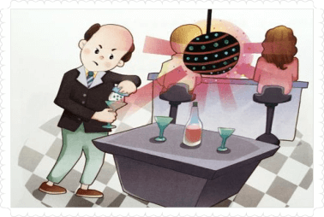
认识陷阱
陷阱二：趁其不备，投放毒品
02
小夏在初中二年级的暑假，跟随同学去KTV唱歌。在她去厕所的时候，同学结交的社会朋友在她的饮料中放入了毒品，在不知不觉中她沾染了毒品并渐渐上瘾。

Slide 9
认识陷阱
02
原因分析：青少年涉世未深，缺少社会经验，警惕性差，容易轻信他人。
避免方法：提高警惕，不单独约见陌生人，不去歌舞娱乐厅等易出现毒品的高危场所。不使用陌生人提供的食品、饮料，如果离开打开的食品、饮料，回来时就不要再食用了。

Slide 10
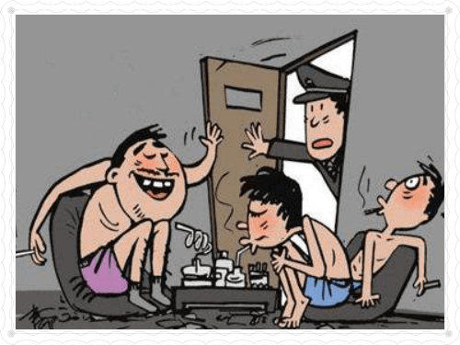
认识陷阱
陷阱三：免费提供，友情绑架
02
4个男孩在高中时组建了“黑森林”电子乐队，最初只在学校演出，接触的都是学生。随着乐团的发展，他们认识了越来越多的地下乐队，其中不乏一些吸毒者，他们说“我们大家都吸，哥哥们免费提供，不吸就不要做朋友了。”最终在这些人的熏染下，他们走上了吸毒的道路。

Slide 11
认识陷阱
02
原因分析：大部分吸毒者初次吸食毒品，都是接受了毒贩和所谓朋友的免费提供的诱饵，当成瘾后，毒贩再以高价出售谋取暴利。同时还利用了青少年从众的心理，担心被同伴排斥在小团体外。
避免方法：不交坏朋友，不盲目从众，结交良师益友，远离“特殊人群”。

Slide 12
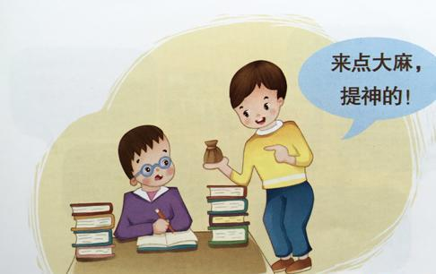
认识陷阱
陷阱四：毒品是“特效提神药”
02
小方现在是我们戒毒所的一名戒毒人员，当年在高考前，她感到学习压力非常大。期中考试成绩下滑后，她只好天天熬夜学习。有个同学告诉她有一种药可以提神解乏，提高学习效率。她信以为真，结果吸毒成瘾。高考那天，她没有去考试，而是去找朋友吸毒，结果被公安机关抓获。

Slide 13
认识陷阱
02
原因分析：青少年学业压力大，找不到正确的解压方法，乱信偏方。
避免方法：不乱服用药品，不接受别人赠药。如果真的无法自己缓解焦虑的情绪，可以寻求心理咨询师的帮助，用科学的方法帮助自己走出困境。
Notes:
https://www.ypppt.com/

Slide 14
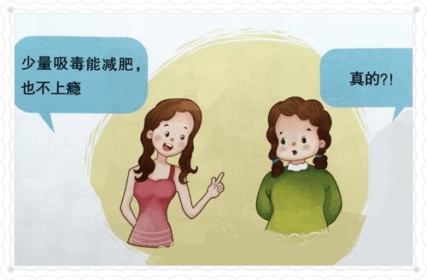
认识陷阱
陷阱五：毒品是“特效减肥药”
02
小叶是个爱美的女孩，但是因为服用激素药物导致身材肥胖。偶然一次听朋友说毒品是没有副作用的特效减肥药，她跟朋友一起吸毒，朋友因吸毒过量产生幻觉，跳楼身亡，叶子感到非常害怕，主动到戒毒所戒毒。

Slide 15
认识陷阱
02
原因分析：青春期女生爱美的心理。当一个人吸毒成瘾后，人体的各种器官都受到损害，开始时体重减轻，有人就误以为吸毒能减肥。可是后来，疾病缠身，严重者甚至会死亡。
避免方法：不相信吸毒能减肥这种谎话。要通过加强运动和合理膳食来科学减肥。

Slide 16
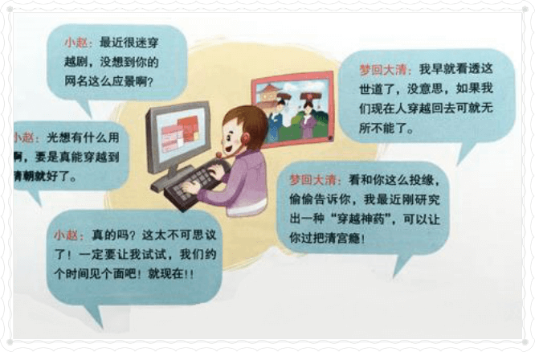
认识陷阱
陷阱六：毒品是“穿越神药”
02
小林在一次朋友的聚会上，听说毒品是“穿越神药”，吸食后想要什么就能得到什么。于是他尝试了毒品，吸食后他并没感觉到舒服，头晕的厉害，躺在床上爬不起来，吐了一床。虽然感觉不好，他还是尝试了第二次，结果他渐渐成瘾了。当他停止吸毒时，就会淌眼泪、流鼻涕、全身抽搐，骨头像被千只蚂蚁在啃食，一会坠入冰窖，一会陷入火海，非常痛苦。

Slide 17
认识陷阱
02
原因分析：因为好奇，追求感官刺激，寻求生理享乐。
避免方法：不对毒品过分好奇，不盲目追求新奇，寻找刺激。

Slide 18
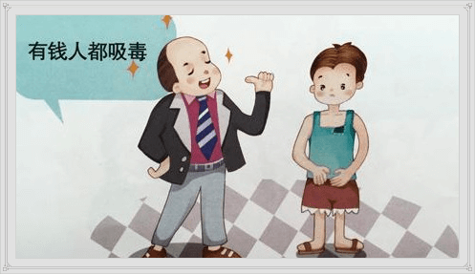
认识陷阱
陷阱七：吸毒是时尚和身份的象征
02
坤仔家庭优越，父母将其送入贵族学校上学，入学后，他发现周边同学用的东西比他还高档，出手更阔绰，他觉得很没有面子。后来有人告诉他可以帮他搞到更高端更阔气的东西，让他在同学面前出出风头，没想到这“高端”的东西竟然是毒品“宝马水”，而愚蠢的炫富行为，不仅让坤仔陷入毒坑，还把几个同学拉下了水。

Slide 19
认识陷阱
02
原因分析：虚荣和攀比。错误认为吸毒是时尚和潮流，追求虚荣，互相攀比，不辨丑恶，最终酿成悲剧。
避免方法：不虚荣、不攀比。

Slide 20
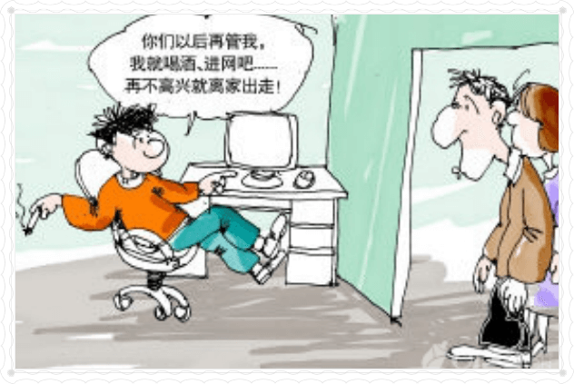
认识陷阱
陷阱八：吸毒是成长的标签
02
康康从小跟奶奶一起在农村老家生活，初中时才被县城的父母接到身边。环境的改变，尤其是对父母管教方式的不适应，让康康变得极为叛逆。他结交社会上的不良青年，这些青年告诉他，“父母不让做的，我们偏偏要做”，“你说毒品可怕，我就不怕”“你说吸毒难戒，我就吸一个给你看”。这才是年轻人的个性和态度。最终康康因为赌气和叛逆走上了吸毒的歪路。

Slide 21
认识陷阱
02
原因分析：赌气和逆反心理。
避免方法：不跟父母赌气，多跟父母沟通，正确处理逆反的情绪，不做法律不允许的事情。

Slide 22
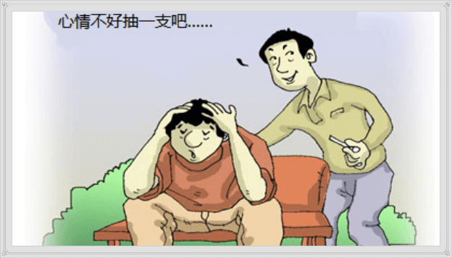
认识陷阱
陷阱九：毒品可以让你忘却一切烦恼
02
佩佩从小学到初中一直是一名品学兼优的好学生，以全县前十名的成绩考入县一中，开始了住校生活。沉默内向的佩佩在校期间生活并不愉快，在寝室姐妹丢失生活费事件中，无辜的佩佩成了最大嫌疑人，同学的排挤加上远离家人，佩佩痛苦万分，此时他碰上了已经辍学的初中旧友，他们说：毒品可以让你忘却一切烦恼，于是佩佩学着和他们一起用毒品麻醉自己，逃避现实。一个品学兼优的孩子沦为瘾君子。

Slide 23
认识陷阱
02
原因分析：逃避和自暴自弃的心理。
避免方法：不逃避现实，用积极的心态面对生活，正确对待困难和挫折。

Slide 24
拒毒方法
03
抵制毒品的方法

Slide 25
拒毒方法
03
做到“十个不”
1.不相信“吸毒不会上瘾”这种谎话。
2.不尝试可疑的“娱乐性食品”。
3.不交坏朋友，不盲目从众。
4.不去易出现毒品的高危场所，不吃陌生人提供的食品、饮料。
5.不虚荣、不攀比。
6.不对毒品过分好奇，不追求生理享乐。
7.不乱服用药品，不接受别人赠药。
8.不为了减肥和美丽去吸毒。
9.不用叛逆当借口来放纵自己沉沦、堕落。
10.不借吸毒逃避现实，寻找解脱。

Slide 26
拒毒方法
03
直截了当法——坚定直接的拒绝诱惑
01
金蝉脱壳法——找借口委婉拒绝
02
主动出击法——立刻提出质疑
03
秘密报案法——秘密拨打110报警
04
及时告知师长法——第一时间告诉老师和家长
05

Slide 27
更多精品PPT资源尽在—优品PPT！
www.ypppt.com
PPT模板下载：www.ypppt.com/moban/ 节日PPT模板：www.ypppt.com/jieri/
PPT背景图片：www.ypppt.com/beijing/ PPT图表下载：www.ypppt.com/tubiao/
PPT素材下载： www.ypppt.com/sucai/ PPT教程下载：www.ypppt.com/jiaocheng/
字体下载：www.ypppt.com/ziti/ 绘本故事PPT：www.ypppt.com/gushi/
PPT课件：www.ypppt.com/kejian/
Notes:
模板来自于 优品PPT https://www.ypppt.com/

